Slide 1
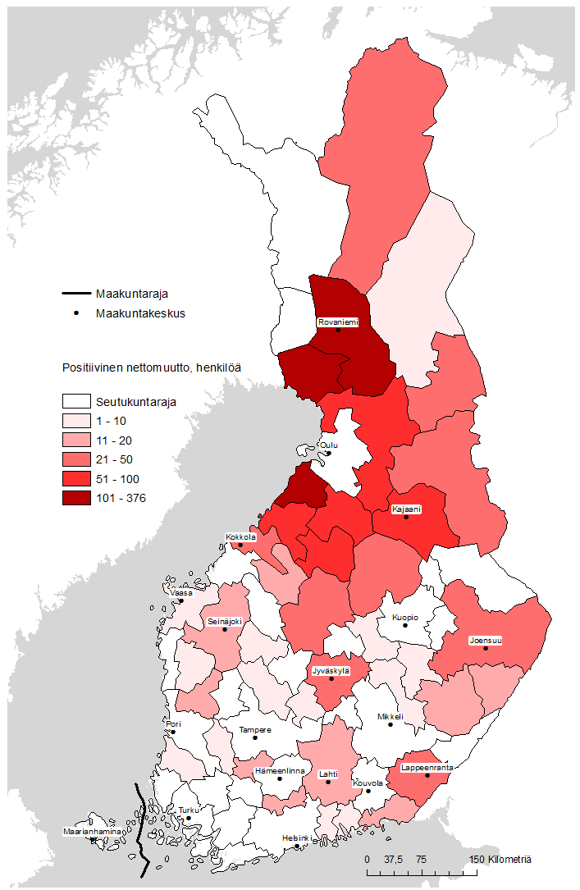
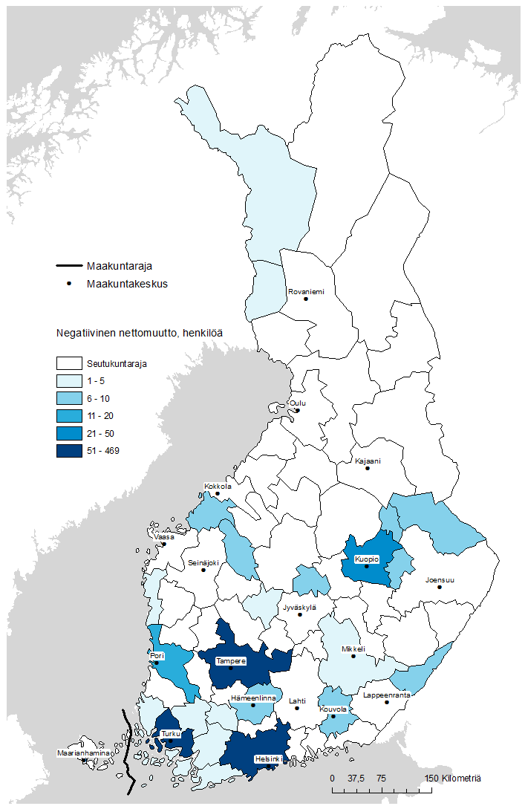
Nettomuutot Oulun seudulla 2022
Vuoden 2023 aluerajat
Lähde: Tilastokeskus

Slide 2
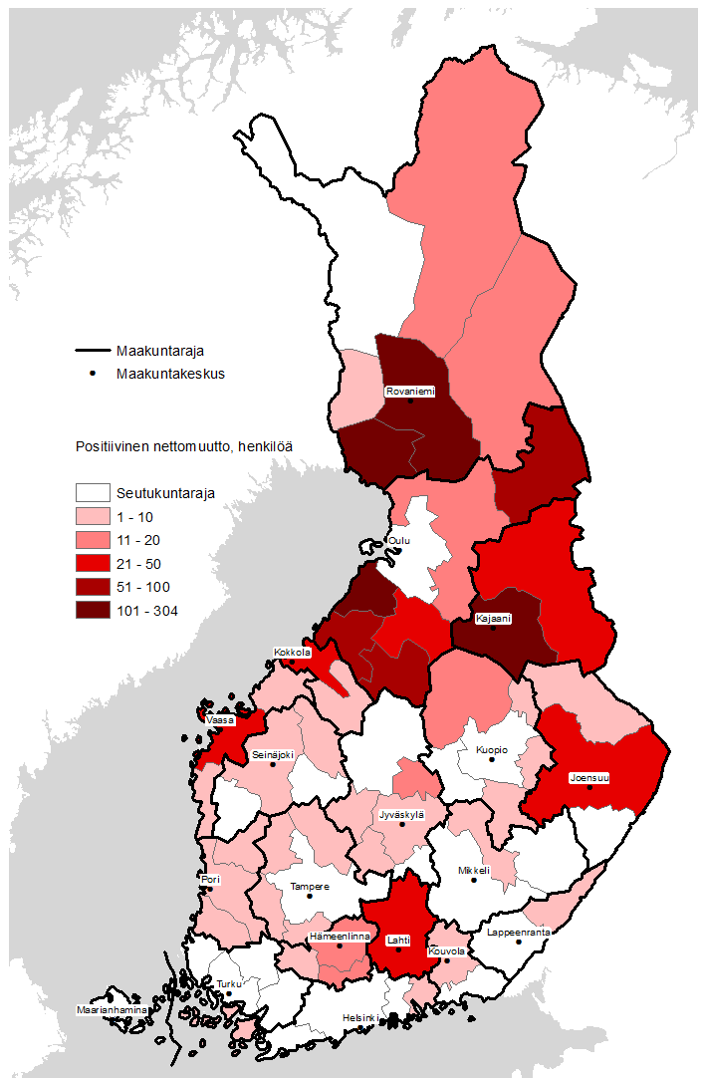
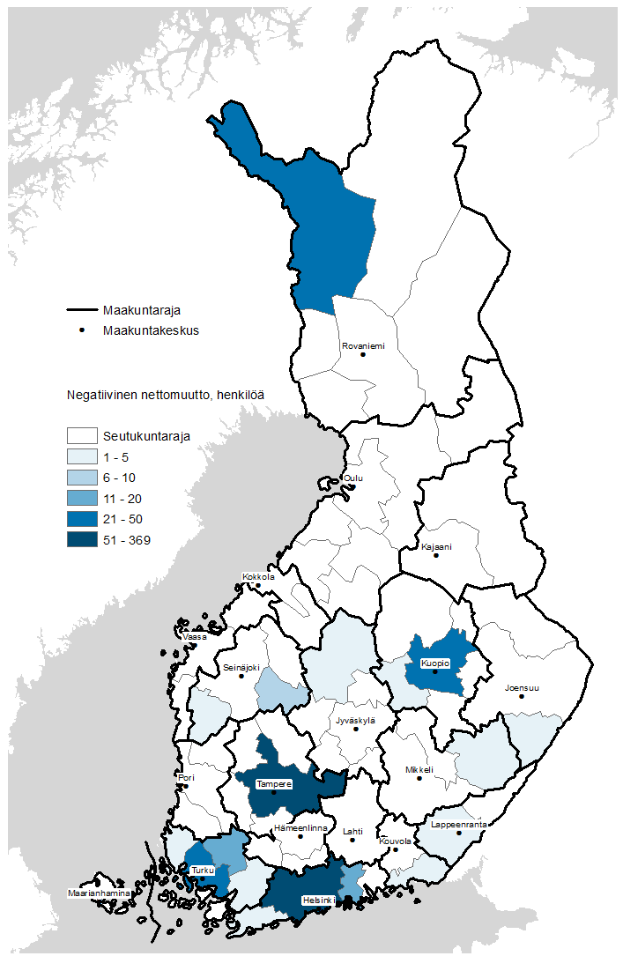
Nettomuutot Oulun seudulla 2021
Vuoden 2023 aluerajat
Lähde: Tilastokeskus

Slide 3
Nettomuutot Oulun seudulla 2021
Vuoden 2023 aluerajat
Lähde: Tilastokeskus

Slide 4
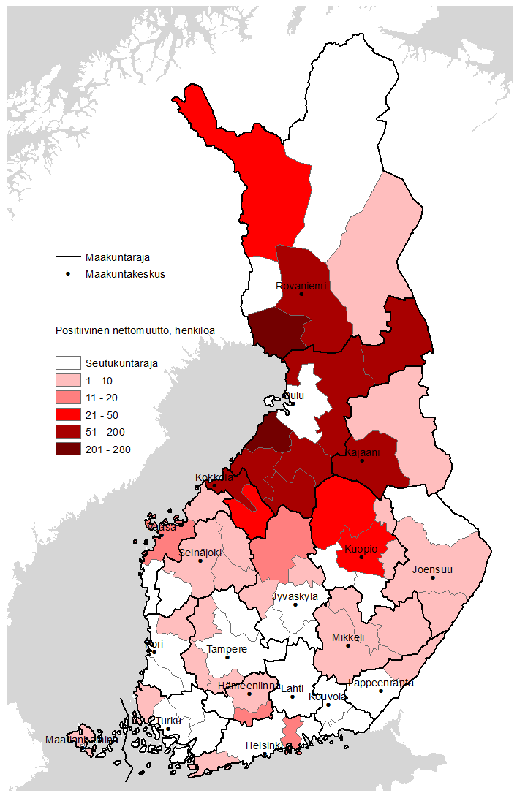
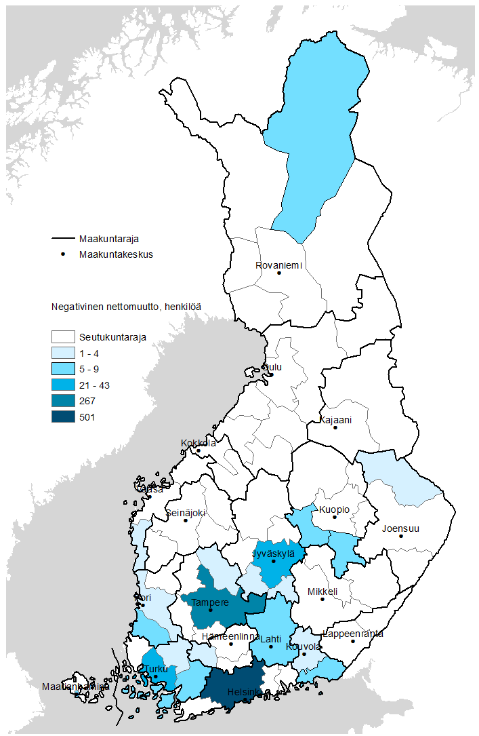
Nettomuutot Oulun seudulla 2020
Vuoden 2021 aluerajat
Lähde: Tilastokeskus

Slide 5
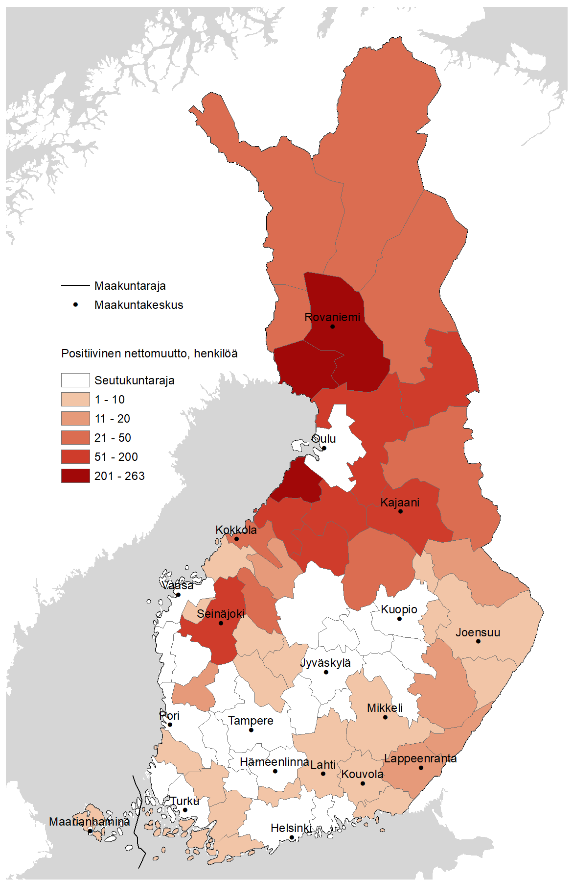
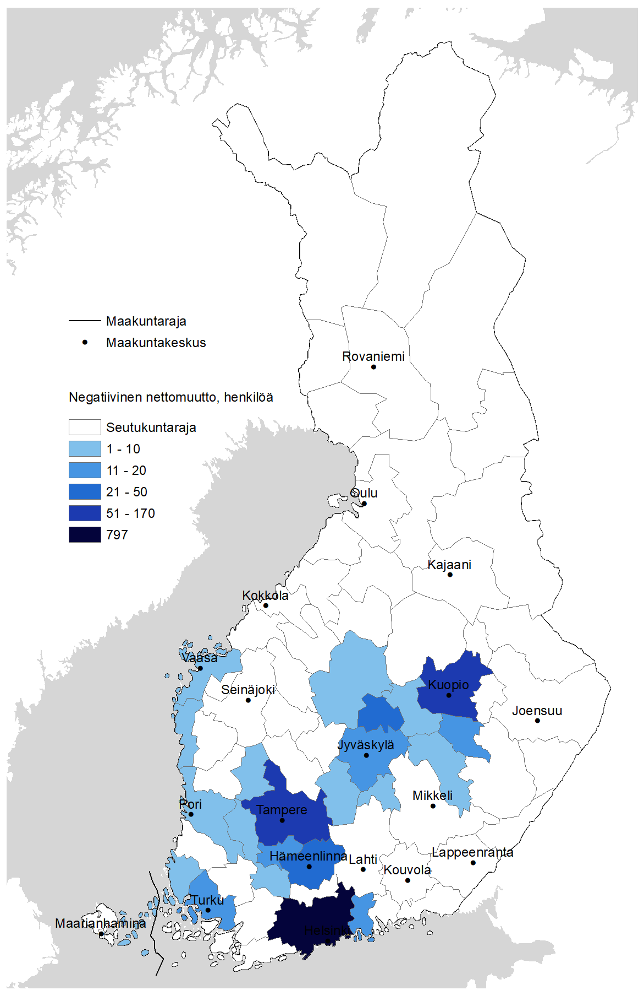
Nettomuutot Oulun seudulla 2019
Vuoden 2020 aluerajat
Lähde: Tilastokeskus

Slide 6
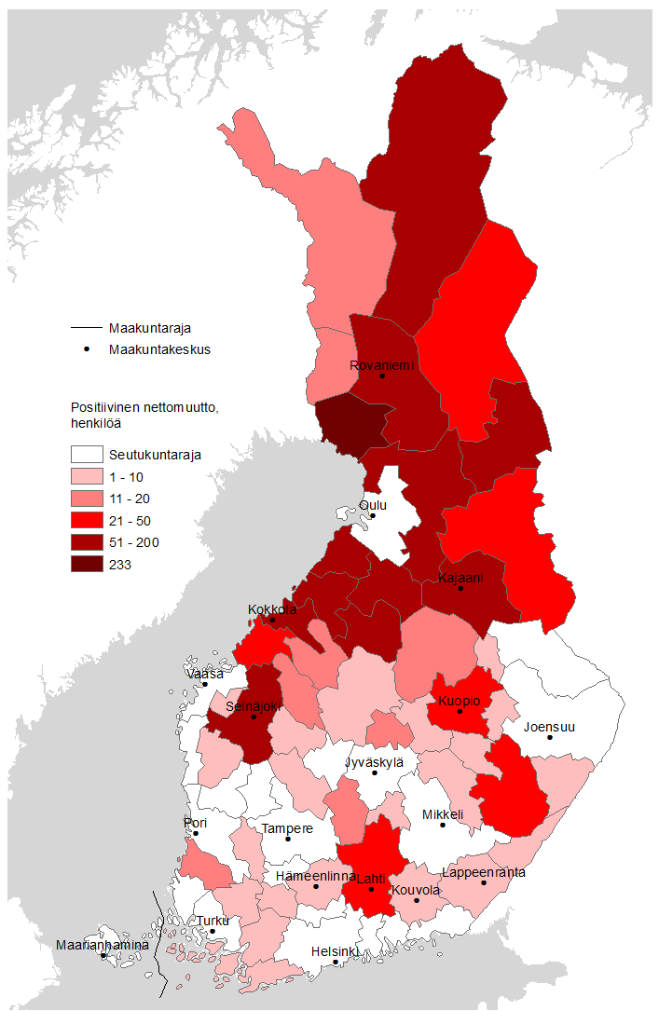
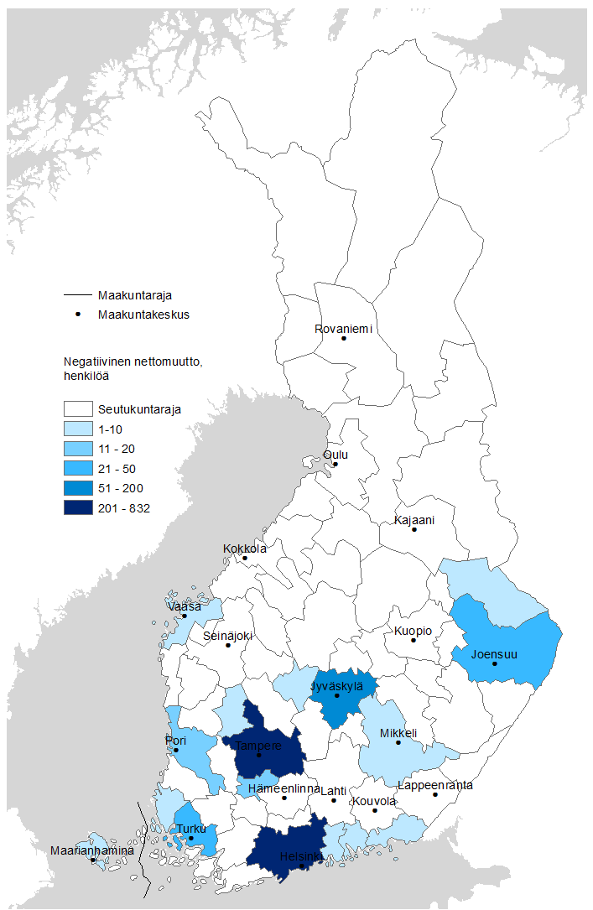
Nettomuutot Oulun seudulla 2018
Vuoden 2019 aluerajat
Lähde: Tilastokeskus

Slide 7
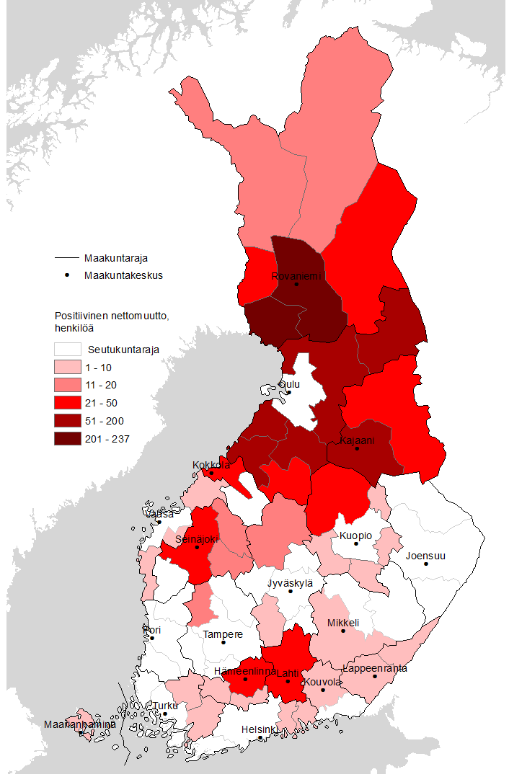
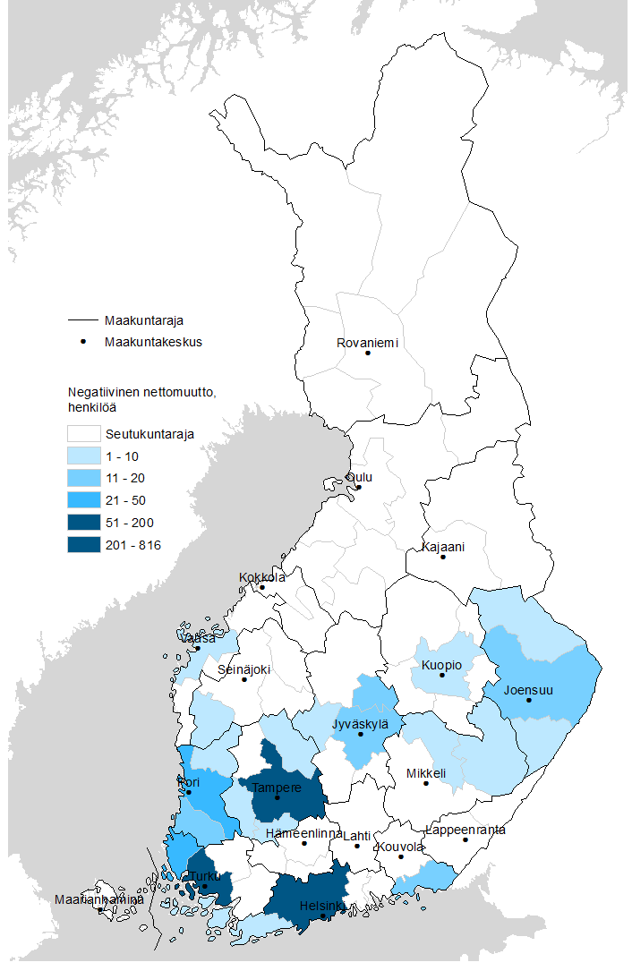
Nettomuutot Oulun seudulla 2017
Vuoden 2017 aluerajat
Lähde: Tilastokeskus

